Slide 1
Hochschule Pforzheim
Modellierung einer Modelica-Bibliothek für ein Glas-Gewächshaus
18.12.2018
Prof. Dr.-Ing. Mike Barth
Christian Härle, M.Sc.
Gruppe 1: Cemil Baki, Heiko Bielik, Marcel Franzke, Michael Jilg, Harald Krauss

Slide 2

das gewXhouse Projekt gibt‘s auf GitHub

Slide 3
Auf plakat eingehen
Aufgabenstellung
informationskondensation

Slide 4
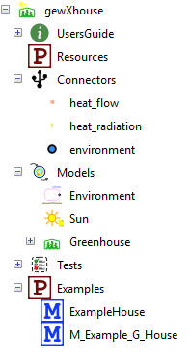
Gesamtüberarbeitung des Models
altes Model
sämtliche Komponenten von einander abhängig
keine echte modulare Struktur
Simulation funktionierte nur für spezielles Beispielhaus

Slide 5
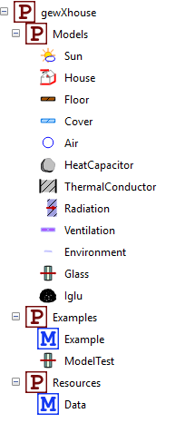
Gesamtüberarbeitung des Models
neues Modell
vollständig modular
Komponenten flexibel austauschbar
individuelle Gartenhausmodelle einsetzbar

Slide 6
Freie konvektion im inneren
Austauschen der hausgeometrie möglich
Strukturerklärung
Innenleben der modelle
Übergabe-größen (input/outputs

Slide 7
Vielen Dank für Ihre Aufmerksamkeit
jetzt weiter in Modelica

Slide 8
Vergleich: Minimal / Maximal
Temperaturverläufe untereinander dargestellt

Slide 9
Vergleich: StandardHouse / Igloo
Temperaturverläufe untereinander dargestellt

